Slide 1
Sistema de Alarma Inteligente con ESP32 y Aplicación Android
$ ./alarma --iniciar
Proyecto.kt
object Proyecto {
val carrera = "Ingeniería en Informática"
val asignatura = "Aplicaciones Móviles para IoT (TI3042) · Unidad 2"
val institucion = "INACAP"
val integrantes = "Diego Guerrero, Diego Arellano"
val docente = "Cristofher Andres Rojas Rojas"
}
// INACAP · TI3042 · Unidad 2 · 1/12
Notes:
Proyecto en desarrollo.

Slide 2
fun problematica() // 01
Problematica.kt
// necesidad
// aporte de la app móvil
▸ Los accesos (puertas) son puntos críticos que conviene monitorear.
▸ Armar y desarmar la alarma desde el celular.
▸ Ver en tiempo real el estado de sensores y de la conexión.
▸ Se requiere detectar aperturas y presencia con sensores electrónicos.
▸ Recibir alertas y consultar un historial de eventos.
▸ Una alarma convencional avisa solo en el lugar: sin acceso remoto ni registro de eventos.
▸ Supervisar desde más de un dispositivo a la vez.
// INACAP · TI3042 · Unidad 2 · 2/12
Notes:
Proyecto en desarrollo.

Slide 3
fun objetivos() // 02
Objetivos.kt
Objetivo general
Desarrollar un sistema de alarma conectado a una aplicación Android mediante Wi-Fi.
fun detectarPuertas() // Sensor magnético: detecta apertura y cierre.
fun detectarPresencia() // Sensor infrarrojo: detecta presencia de personas u objetos.
fun activarAlertas() // LED y zumbador pasivo avisan visual y sonoramente.
fun controlarDesdeAndroid() // Armar y desarmar la alarma desde la app.
fun consultarEventos() // Historial visible desde dos celulares.
// INACAP · TI3042 · Unidad 2 · 3/12
Notes:
Proyecto en desarrollo.

Slide 4
fun componentes() // 03
Componentes.kt
Esp32
SensorMagnetico
SensorInfrarrojo
Microcontrolador con Wi-Fi y Bluetooth integrados. Ejecuta la lógica y se conecta a internet.
Detecta apertura y cierre de la puerta (imán + contacto).
Detecta presencia según las capacidades del sensor disponible.
Led
ZumbadorPasivo
Indicador visual del estado de la alarma.
Alarma sonora: se activa con una señal generada por el ESP32.
// INACAP · TI3042 · Unidad 2 · 4/12
Notes:
Pueden agregarse fotos reales de cada componente.

Slide 5
fun appAndroid() // 04
MainActivity.kt
login()
armarAlarma()
estadoSensores()
Correo y contraseña con Firebase Authentication.
Activar o desactivar; la orden llega al ESP32.
Magnético (abierto/cerrado) e infrarrojo (presencia).
conectividad()
alertas()
historial()
Indica si el ESP32 está en línea.
Aviso en pantalla al detectar una intrusión.
Lista de eventos con fecha y hora.
sincronizar()
// nota
Dos celulares ven el mismo estado.
Funcionalidades propuestas; aún no implementadas.
// INACAP · TI3042 · Unidad 2 · 5/12
Notes:
Proyecto en desarrollo.

Slide 6
fun interfaz() // 05
1 Login
2 Panel
3 Control
4 Sensores
5 Historial
Correo
Alarma activada
Armar alarma
Magnético: cerrado
Intrusión detectada
Contraseña
ESP32 conectado
Desarmar
Infrarrojo: libre
Alarma activada
Iniciar sesión
Puerta cerrada
Estado: activada
Alarma desactivada
Sin intrusión
Wi-Fi: conectado
Alarma activada
Alarma desactivada
Intrusión detectada
Dispositivo desconectado
// INACAP · TI3042 · Unidad 2 · 6/12
Notes:
Mockups conceptuales, no capturas de la app.

Slide 7
fun herramientas() // 06
Herramientas.kt
Herramienta | Uso y motivo
Android Studio | IDE oficial de Android: editor, emulador y depuración.
Kotlin | Lenguaje recomendado para Android: conciso y seguro.
Jetpack Compose | UI declarativa, con Material Design 3 integrado.
Arduino IDE | Programa el ESP32 en C/C++ con muchas librerías.
Wokwi | Simula el circuito ESP32 antes del montaje físico.
Firebase Authentication | Opcional, no implementado por ahora: login de usuarios.
Firebase Realtime Database | Opcional, no implementado por ahora: sincroniza estados y eventos.
// Firebase no está incluido en esta etapa porque no es obligatorio; queda como propuesta de mejora.
// INACAP · TI3042 · Unidad 2 · 7/12
Notes:
Proyecto en desarrollo.

Slide 8
fun wifi() // 07
Comunicacion.kt
// ¿por qué Wi-Fi?
Criterio | Wi-Fi | Bluetooth
Alcance | Amplio con red | Corto
Consumo | Mayor | Menor
Estabilidad | Depende de la red | Estable cerca
Infraestructura | Requiere router | No requiere
▸ Ya viene integrado en el ESP32.
▸ Permite hablar con servicios en internet.
▸ Facilita monitorear desde varios celulares.
▸ Mayor alcance práctico que Bluetooth si hay red.
▸ Adecuado para estados y eventos.
// INACAP · TI3042 · Unidad 2 · 8/12
Notes:
Proyecto en desarrollo.

Slide 9
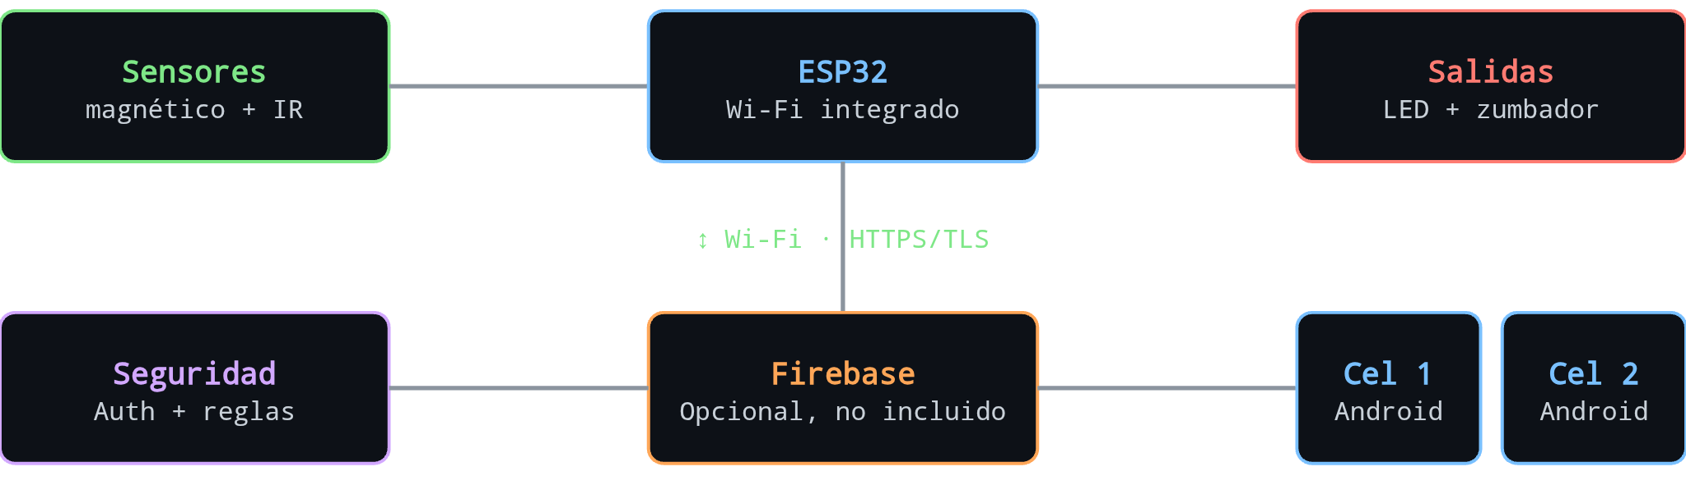
fun arquitectura() // 08
Arquitectura.kt
// Firebase es opcional (no es obligatorio) y no está implementado en esta etapa
// INACAP · TI3042 · Unidad 2 · 9/12
Notes:
Proyecto en desarrollo.

Slide 10
fun estandares() // 09
Estandares.kt
Material Design 3
MVVM
Ciclo de vida
Permiso INTERNET
Diseño moderno, consistente y accesible.
Separa interfaz, lógica y datos.
Controla estados y conexiones.
Acceso a servicios de red.
Firebase Auth
HTTPS/TLS
Reglas Firebase
ISO/IEC 27400
Identifica a cada usuario.
Protege los datos en tránsito.
Control de acceso a los datos.
Ciberseguridad y privacidad en IoT.
// evitar exponer credenciales administrativas y proteger la comunicación con el ESP32
// INACAP · TI3042 · Unidad 2 · 10/12
Notes:
Proyecto en desarrollo.

Slide 11
fun pruebas() // 10
Pruebas.kt
Sensor magnético
Sensor infrarrojo
LED y zumbador
Lee abierto/cerrado.
Detecta presencia.
Se activan y apagan.
Control Android
Wi-Fi del ESP32
Autenticación
Armar/desarmar llega al ESP32.
Conecta y reconecta.
Solo usuarios registrados.
Sincronización
Eventos
Seguridad
Dos celulares, mismo estado.
Se guardan y consultan.
Reglas de Firebase y HTTPS.
// planificadas, aún no ejecutadas: primero simulación (Wokwi), luego pruebas físicas
// INACAP · TI3042 · Unidad 2 · 11/12
Notes:
Proyecto en desarrollo.

Slide 12
fun conclusion() // 11
Conclusion.kt
Integración
Ventajas
Siguientes pasos
El proyecto une electrónica, programación Android y tecnologías IoT.
ESP32 con Wi-Fi integrado, comunicación inalámbrica y monitoreo desde varios dispositivos.
Simulaciones, implementación, pruebas físicas y validación con el docente.
// simulación → implementación → pruebas físicas → validación
// INACAP · TI3042 · Unidad 2 · 12/12
Notes:
Proyecto en desarrollo.

